Slide 1
Git & Git flow

Slide 2
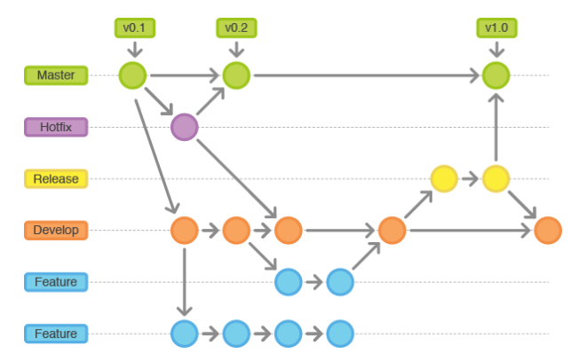
Git flow

Slide 3
Git flow
Master:
主干分支，代码不在该版本上直接开发
只有Hotfix和Release可以往改分支合并代码
Develop:
开发分支，来自于Master分支，代码不在该版本上直接开发
Hotfix，Feature，Release都可以往该版本合并代码
Hotfix:
Bug修复分支，来自于Master分支
修复后合并到Master和Develop
Feature:
功能分支，来自于Develop分支
记得每天 Integrate Develop（从develop获取最新代码）
修改后合并到Develop分支
Release:
发布分支，只能来自Develop分支

